Slide 1
Научно-методические основы общественного контроля
Теодорович М. Л.,
Помощник руководителя ФАС России,
к.т.н., д.с.н., доцент
Заведующий кафедрой социологии проектной деятельности
и проконкурентного регулирования ННГУ им. Н.И. Лобачевского

Slide 2
Научно-методические основы общественного контроля
В начале
было Слово…
и слово было - Общественный контроль

Slide 3
Научно-методические основы общественного контроля
Контроль – это:
Сергей Иванович Ожегов (1900-1964)
Контроль – это:
Проверка, постоянное наблюдение в целях проверки и надзора (!)
Проверять – удостоверяться в правильности
Подвергнуть испытанию для выяснения правильности
Наблюдать – следить, не упускать глазами (из вида)
Надзор – надзирать
Владимир Иванович Даль (1801-1872) Контроль – это: Проверка; контролировать – проверять Проверять – поверить, переверить Поверка – поверять, ревизовать
Современный экономический словарь: Проверка – анализ на предмет установления реального состояния предмета, соответствия стандарту, правилам, образцу.

Slide 4
Научно-методические основы общественного контроля
Общественный – это:
В.И.Даль: Общать – приобщать, соединять, смешивать, быть соединяемым Общение – со-общение, со-общество, взаимное обращенье с чем - либо
С.И.Ожегов: Общество: круг людей, объединённых общностью … интересов Общественный – относящийся к добровольному обслуживанию общих нужд

Slide 5
Научно-методические основы общественного контроля
Что в итоге?
Семантический анализ на основе наиболее авторитетных источников (В.И.Даль, С.И.Ожегов) приводит к следующему:
Общественный контроль - это постоянное присутствующее наблюдение
с целью надзора, ревизии, установления реального состояния дел и соответствия ему
в форме со-общения, со-участия

Slide 6
Научно-методические основы общественного контроля
Системный анализ норм,
содержащихся в ФЗ
«Об основах общественного
контроля в РФ» от 21.07.14
№212-ФЗ, приводит к заключению о том, что им
не предусматривается функция ОК по участию субъектов ОК в процессах:
формирования и исполнения решений ОИВ и ОМСУ,
анализа результатов, достигаемых в итоге их исполнения,
приведения ситуации в соответствие с исходной целью.

Slide 7
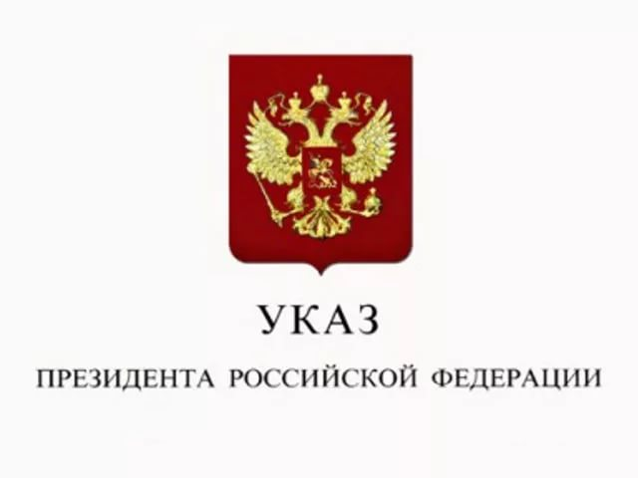
Научно-методические основы общественного контроля
Положения Указа Президента от 21.12.2017 г. № 618, определяют, что главной целью деятельности по развитию конкуренции является повышение удовлетворенности потребителя (УП). УП – характеристика общественного сознания, которая может быть оценена на этапах формирования лишь экспертным образом.
Экспертная компетенция у ОИВ и ОМСУ отсутствует.
Согласно смыслу и духу Указа Президента от 21.12.2017 г. № 618 этой данной компетенцией наделяется институт общественного контроля.

Slide 8
Научно-методические основы общественного контроля
Компетенция субъектов
ОК в отношении обеспечения
повышения УП может быть
реализована при полноценном
вовлечении их в процессы
со - трудничества и со – участия в качестве коллективных экспертов в процессы развития конкуренции, в том числе в собственно деятельность ОИВ и ОМСУ по данному направлению,
Вместе с тем, ФЗ «Об основах общественного контроля в Российской Федерации» от 21.07.2014 №212-ФЗ не устанавливает их право инициативного включения в процессы деятельности ОИВ и ОМСУ.

Slide 9
Научно-методические основы общественного контроля
Коллизия норм:
Указ Президента от 21.12.2017 г. № 618 предполагает широкую активность и инициативу органов общественного контроля,
Условия и возможность которой не предусматриваемую ФЗ «Об основах общественного контроля в Российской Федерации» от 21.07.2014 №212-ФЗ.

Slide 10
Научно-методические основы общественного контроля
В целях разрешения коллизии предлагается:
в единообразном порядке на всей территории РФ привлечь, с их согласия, органы ОК, сформированные согласно ФЗ от 21.07.2014 №212-ФЗ, к реализации целей общественного контроля, определенных Указом Президента от 21.12.2017 г. № 618, на основе распорядительного акта соответствующего уровня.

Slide 11
Научно-методические основы общественного контроля
Предлагаемое решение –
региональный Общественный совет «нового типа», включающий:
Выразителей общественных интересов, имеющих отношение к конкуренции (предпринимательских, отраслевых, потребительских, общественных, политических объединений и организаций);
Представителей заинтересованных социальных групп,
(пенсионеры, многодетные семьи, участники долевого
строительства, жители удаленных населенных пунктов и т.п.);
Представителей иных влиятельных социальных групп (этнических, конфессиональных т т.п., авторитетных и статусных лиц,
Располагающих достаточными возможностями по включенному, полноценному участию в процессах развития конкуренции

Slide 12
Научно-методические основы общественного контроля
На начальном этапе совместные
усилия ОИВ, ОМСУ и
Общественных советов «нового типа»
(таковые могут создаваться и
при ОМСУ, поскольку это
не запрещено Законодательством), могут
Быть сосредоточены на решении
локальных и при этом очевидно актуальных задач развития конкуренции регионального и местного уровня.
В качестве таковой может быть определена задача актуализации перечней приоритетных и социально значимых рынков регионального и местного уровня, также, как и оптимизации их количества, закрепляемого Дорожными картами развития конкуренции, по мере продвижения в реализации дорожных карт и средне – и долгосрочных целей по развитию конкуренции.

Slide 13
Научно-методические основы общественного контроля
В последующем актуальные и перспективные задачи системы ОК могут определяться общероссийскими Конференциями органов ОК на основе совместных предложений Общественной палаты РФ, Общественного Совета при ФАС РФ И ФАС РФ.
В случае реализации рассматриваемого подхода структуры ОК:
Не дублируют функции иных структур, предусматриваемых Стандартом развития конкуренции.
Привносят в процессы развития конкуренции согласно Указу Президента РФ «О развитии конкуренции» необходимую и отсутствующую в настоящее время у участников этой работы компетенцию.
Дополняют своими практиками управленческие модели ОИВ и ОМСУ по развитию конкуренции, сообщая тем самым целостность организации соответствующей работы, необходимую для эффективной и результативной реализации целей и задач, определенных названным Указом Президента.

